Slide 1
Мы родом из 1943 года: МЗИК-ИжСХИ-ИжГСХА

Slide 2
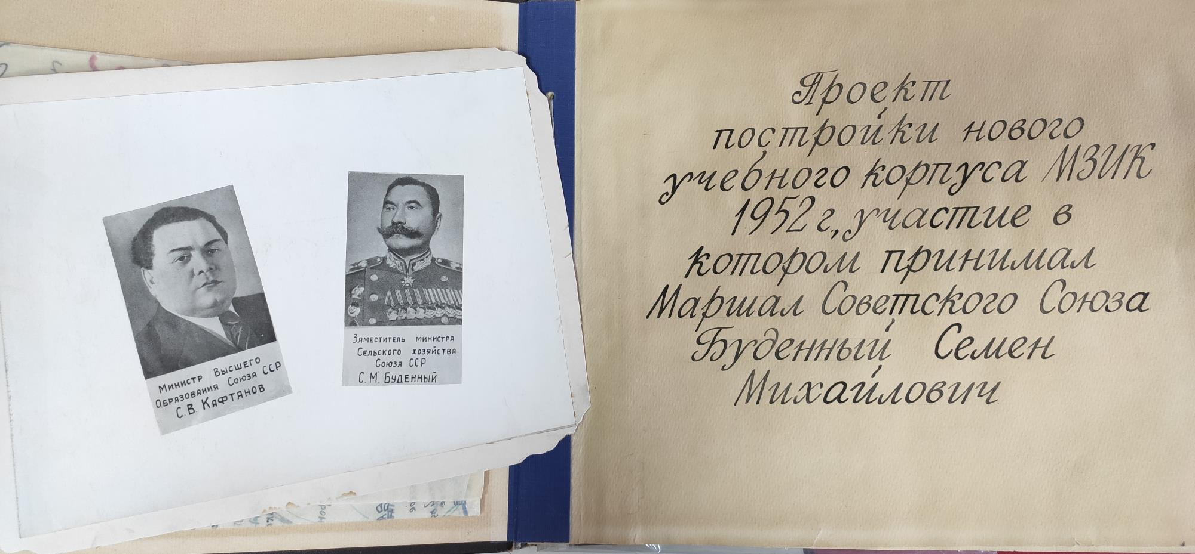
У истоков создания института стоял сам С.М. Будённый
В посёлке Голицыно и селе Успенском 12 мая 1943 года был восстановлен Московский Зоотехнический Институт Коневодства

Slide 3
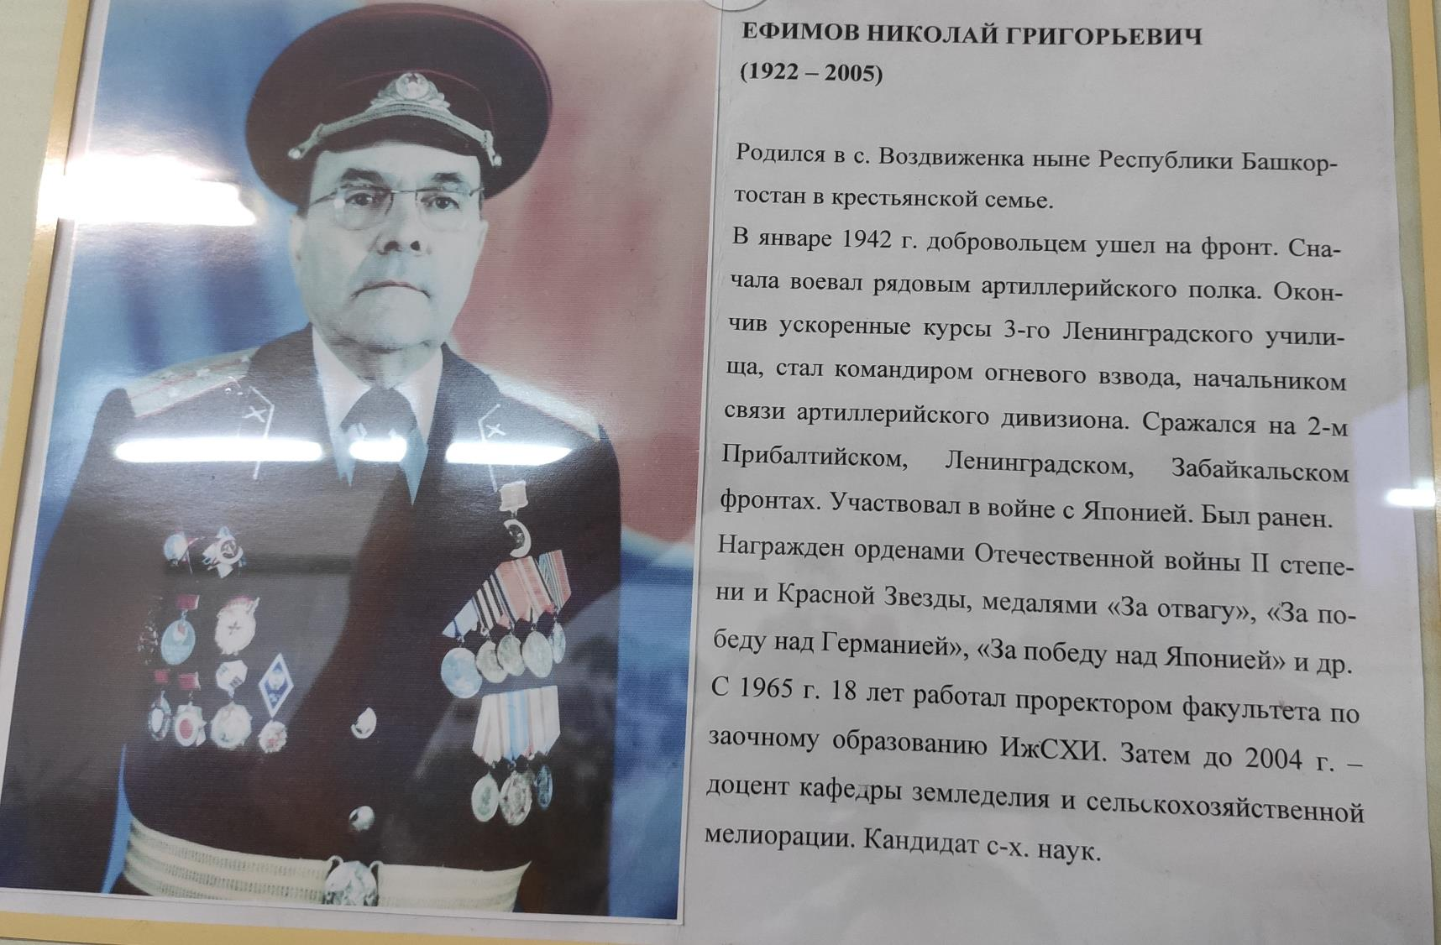
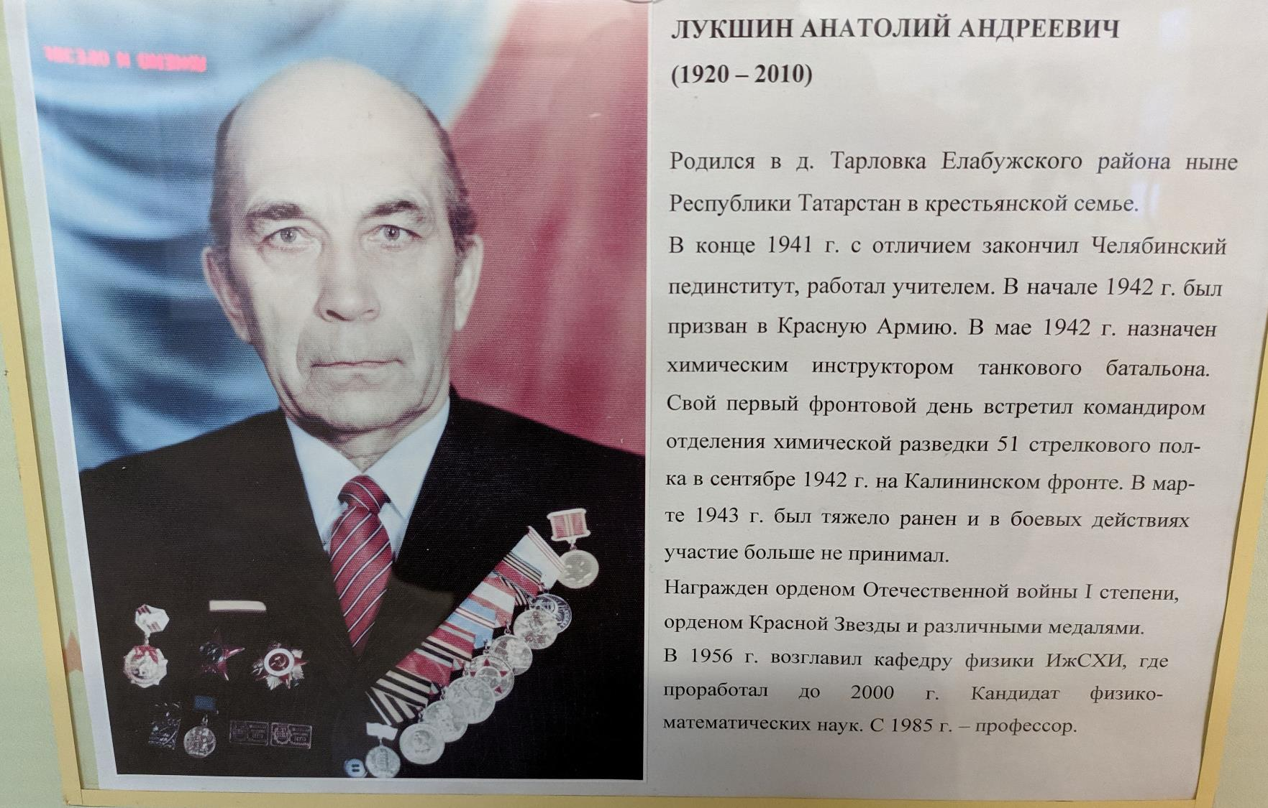
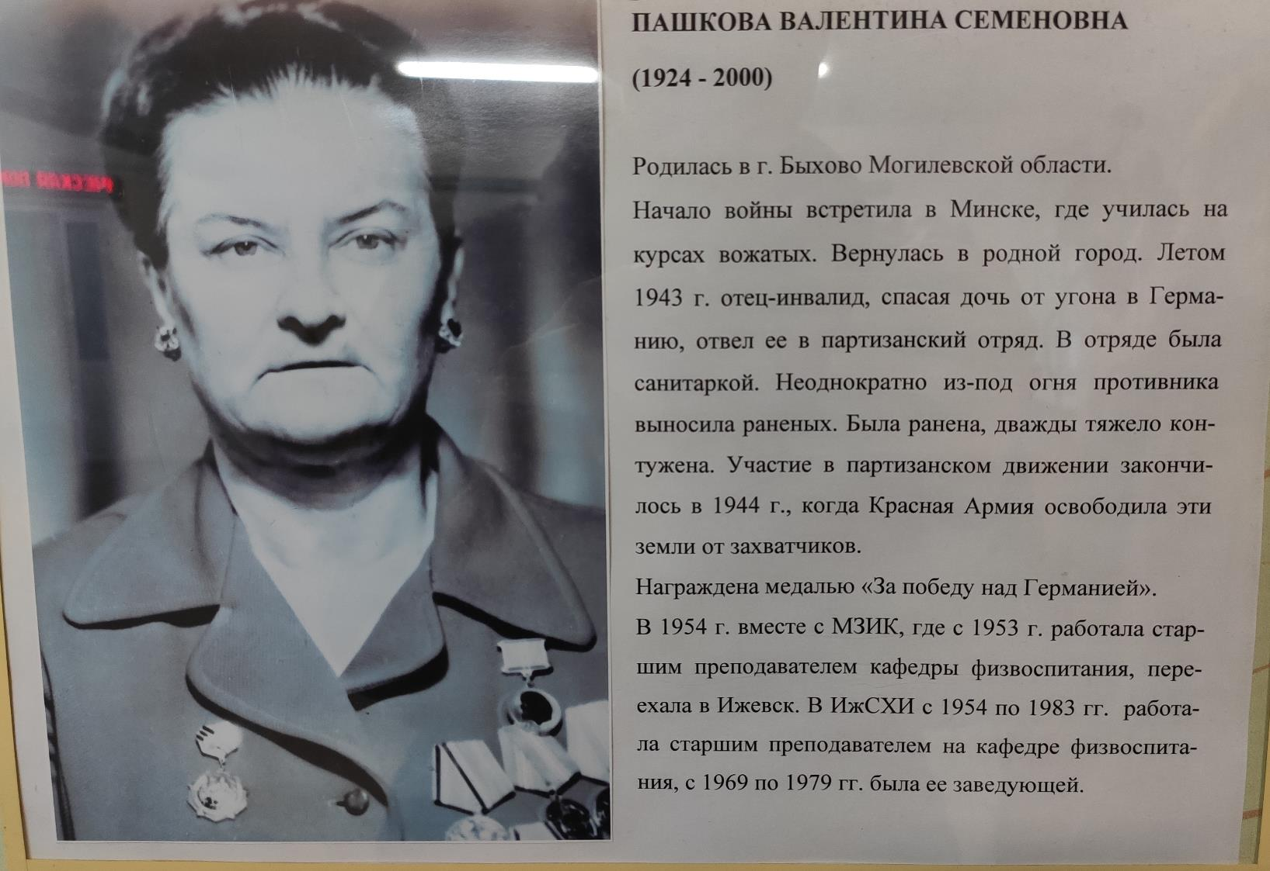
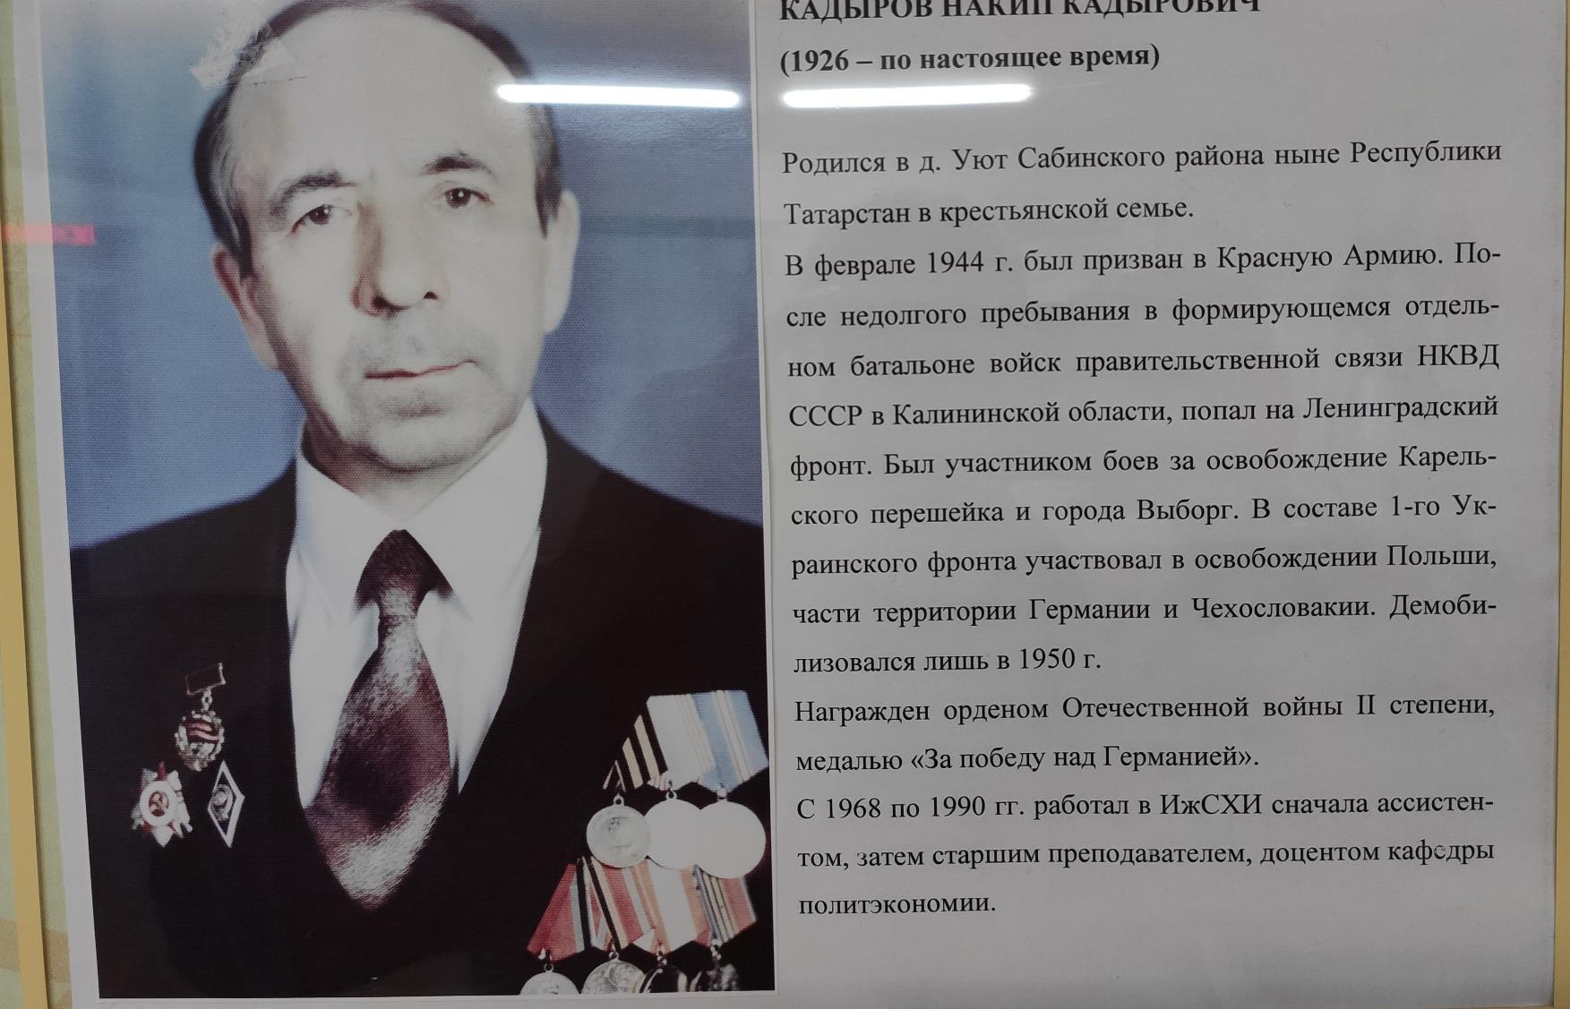
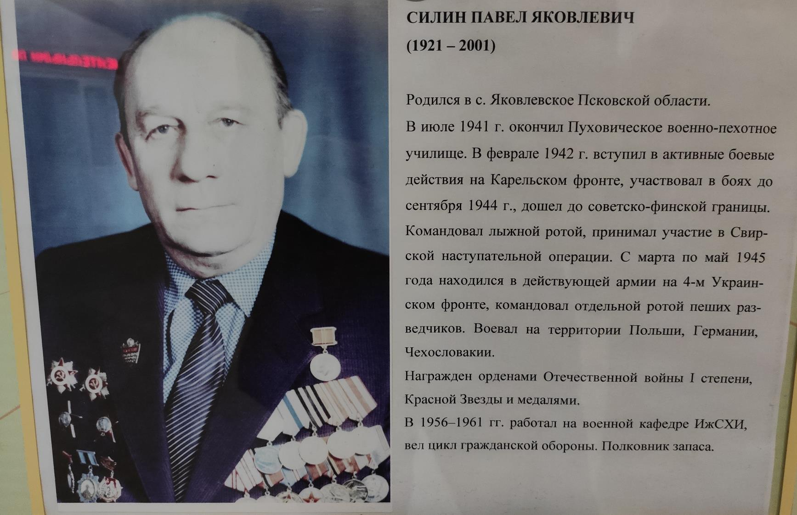
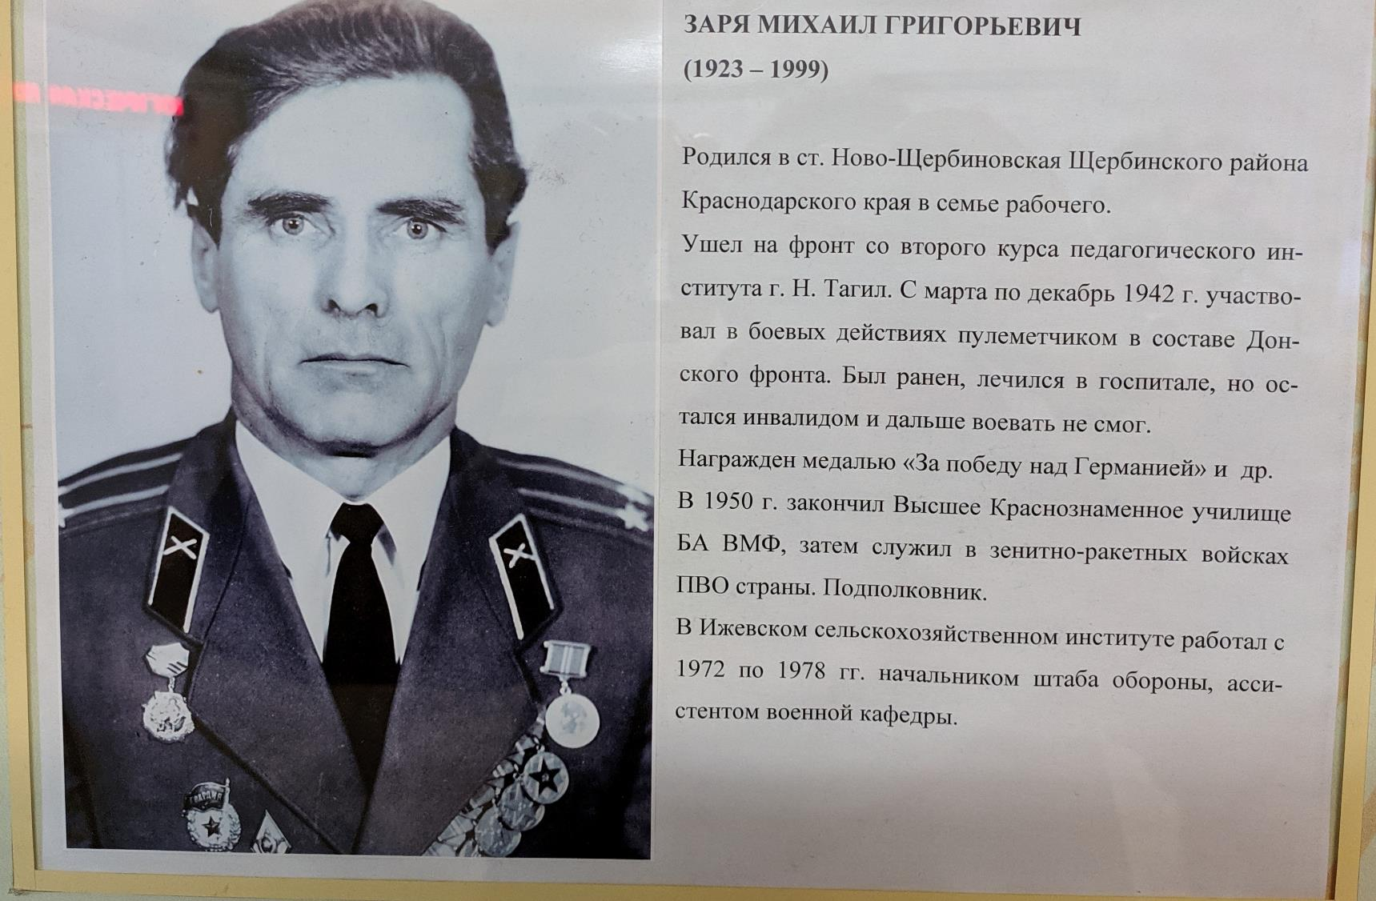
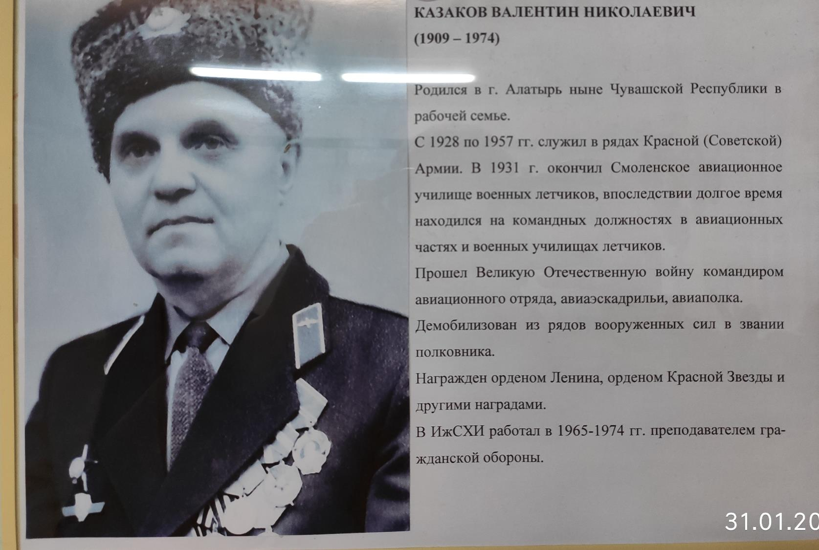
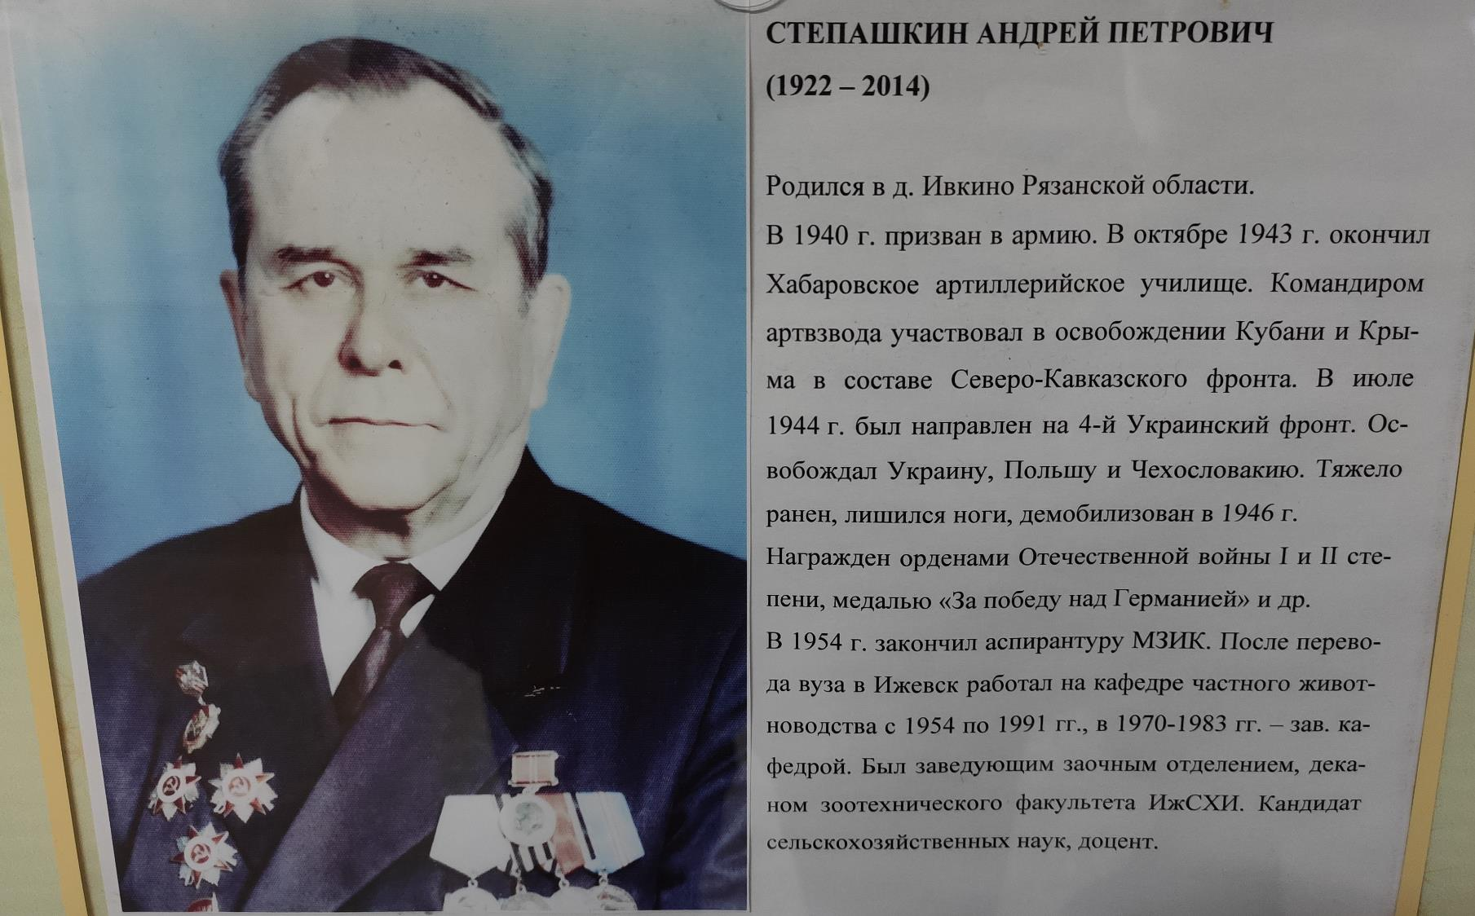
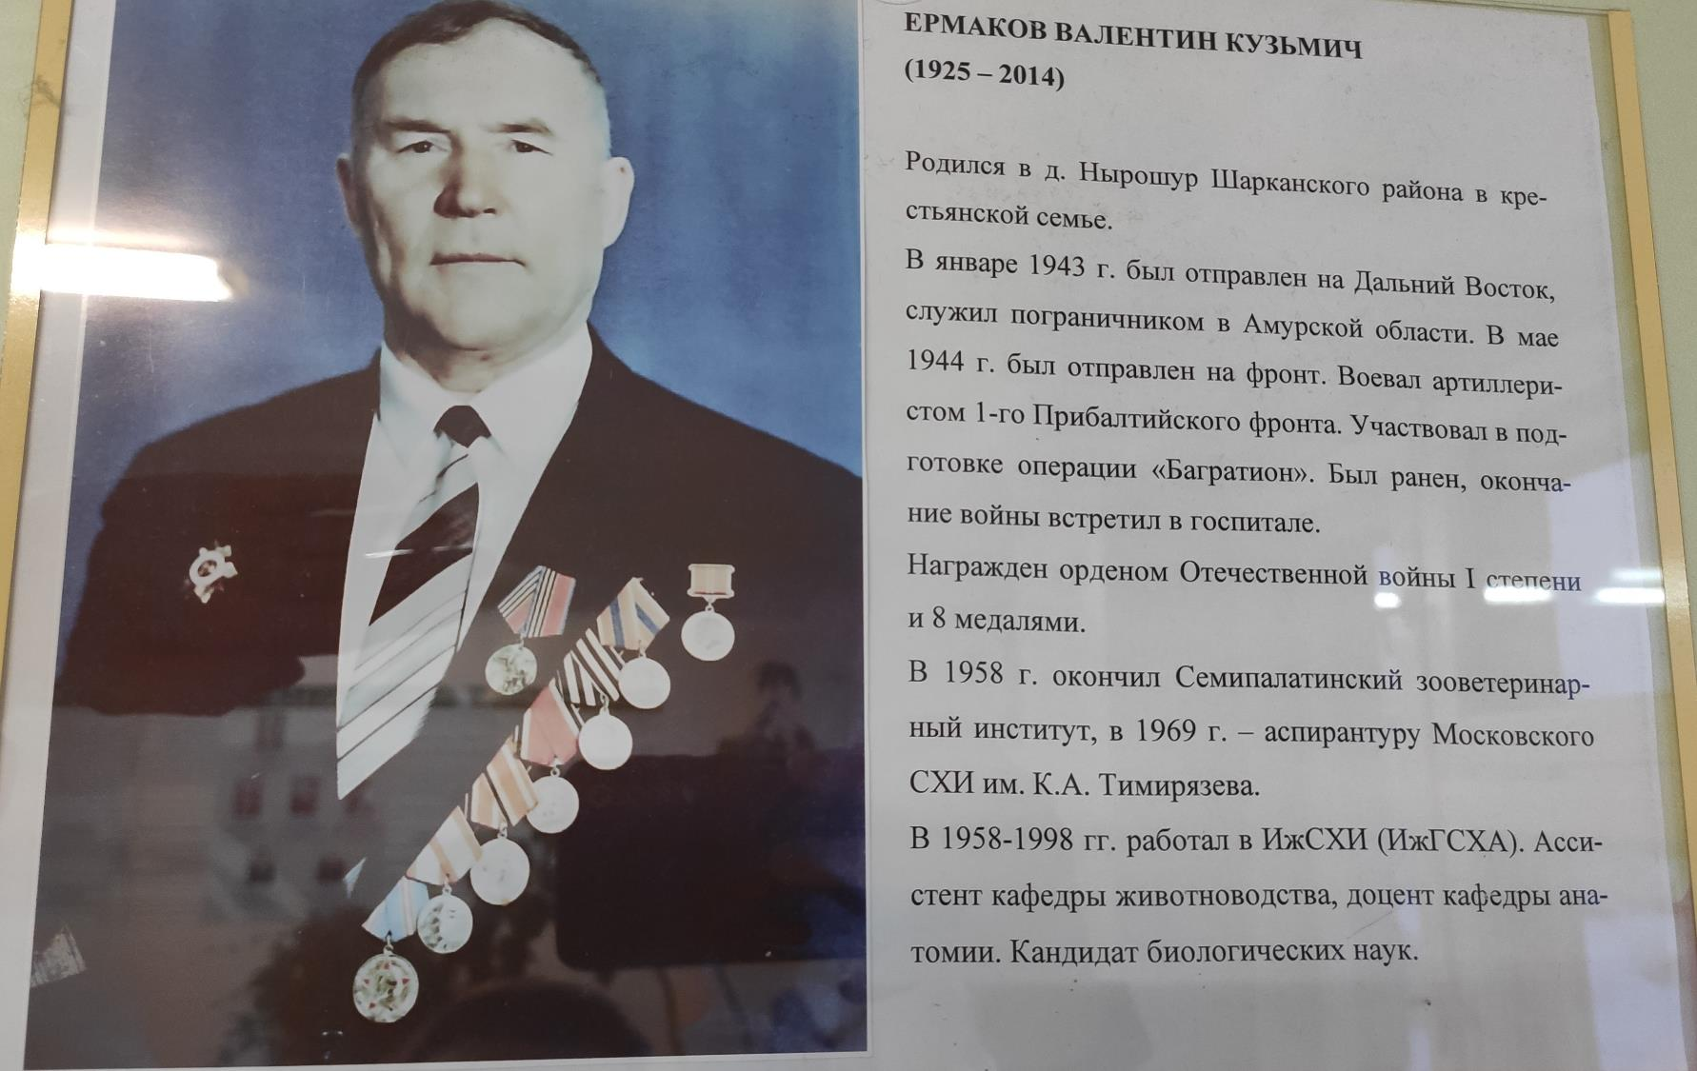
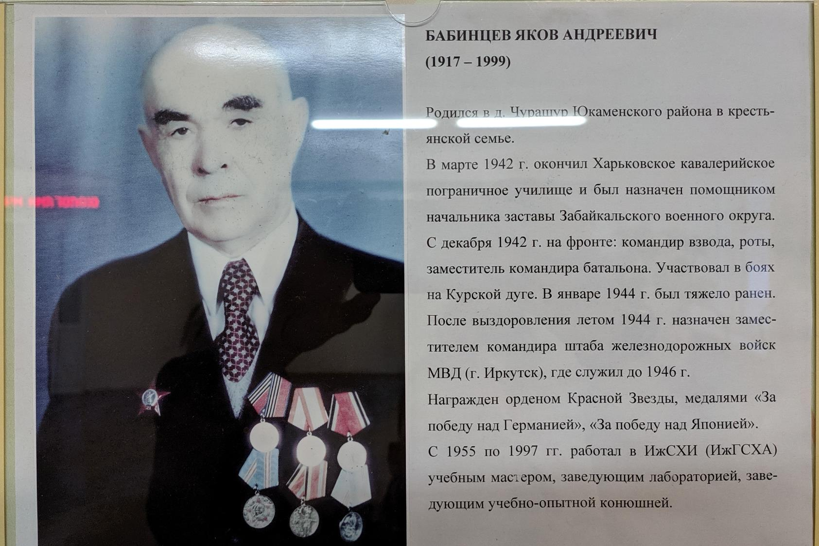
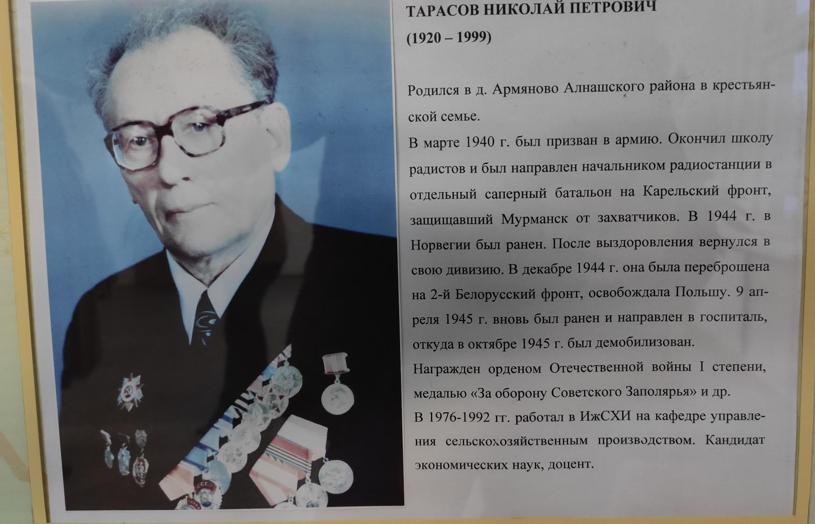
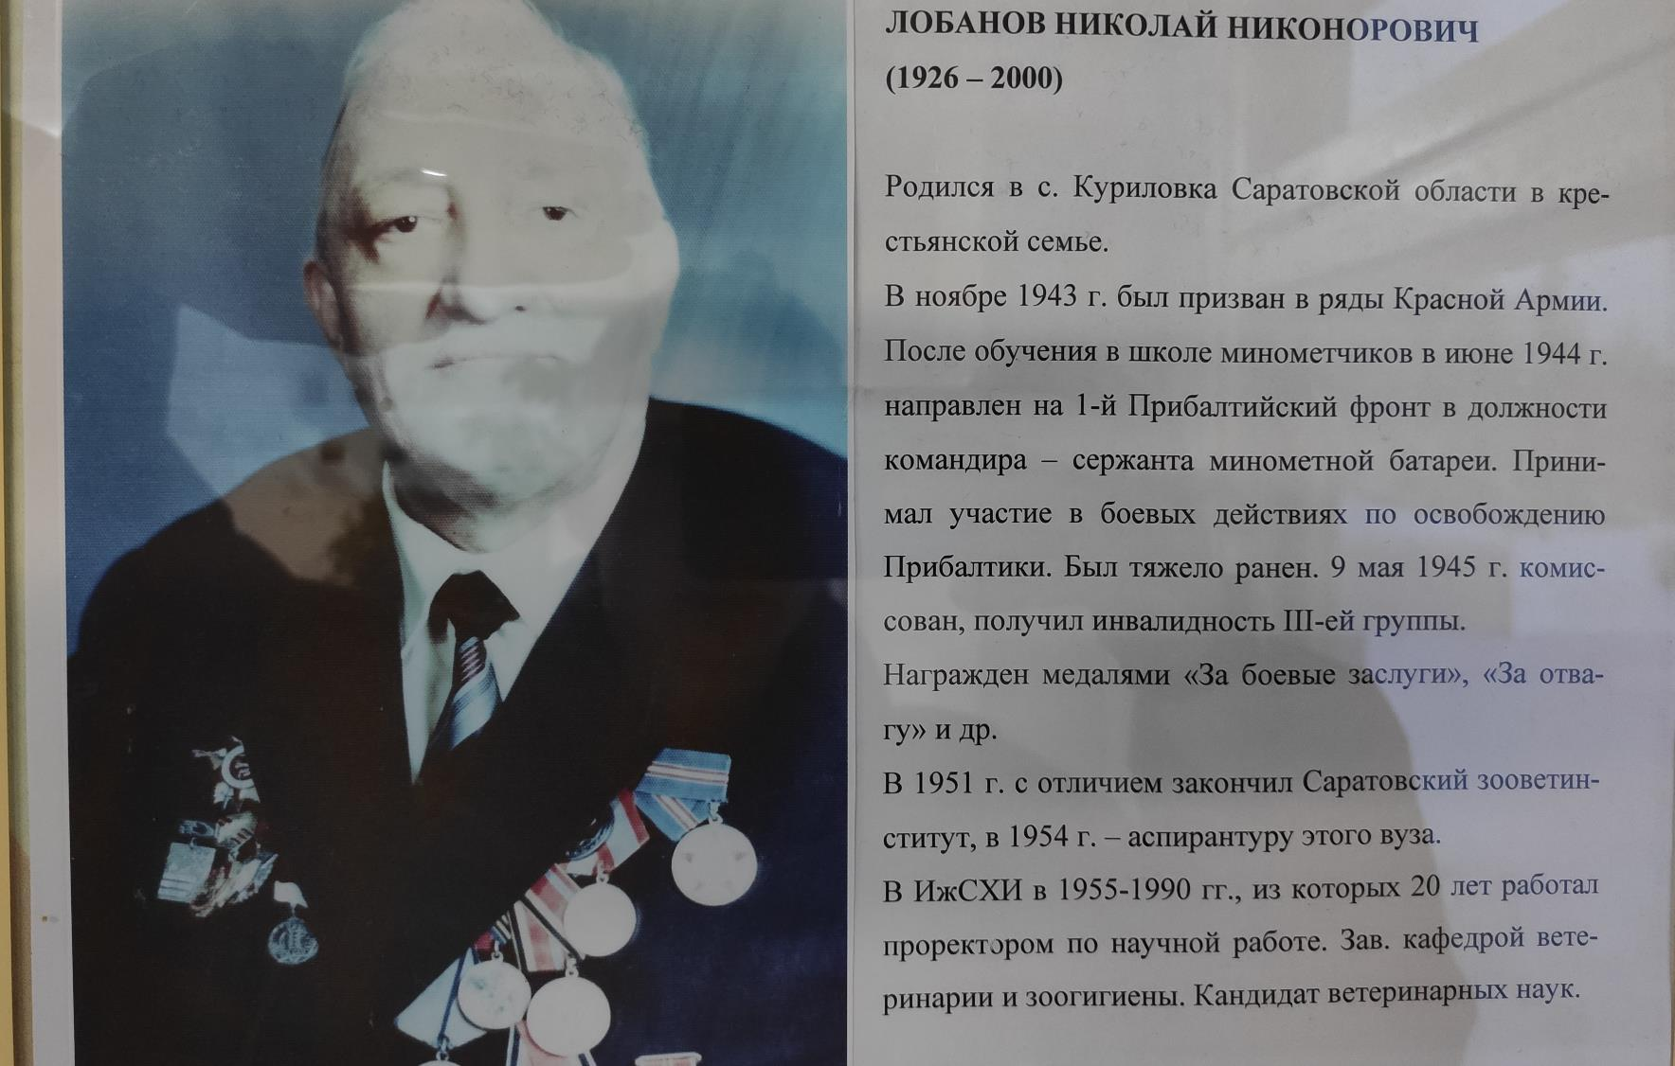
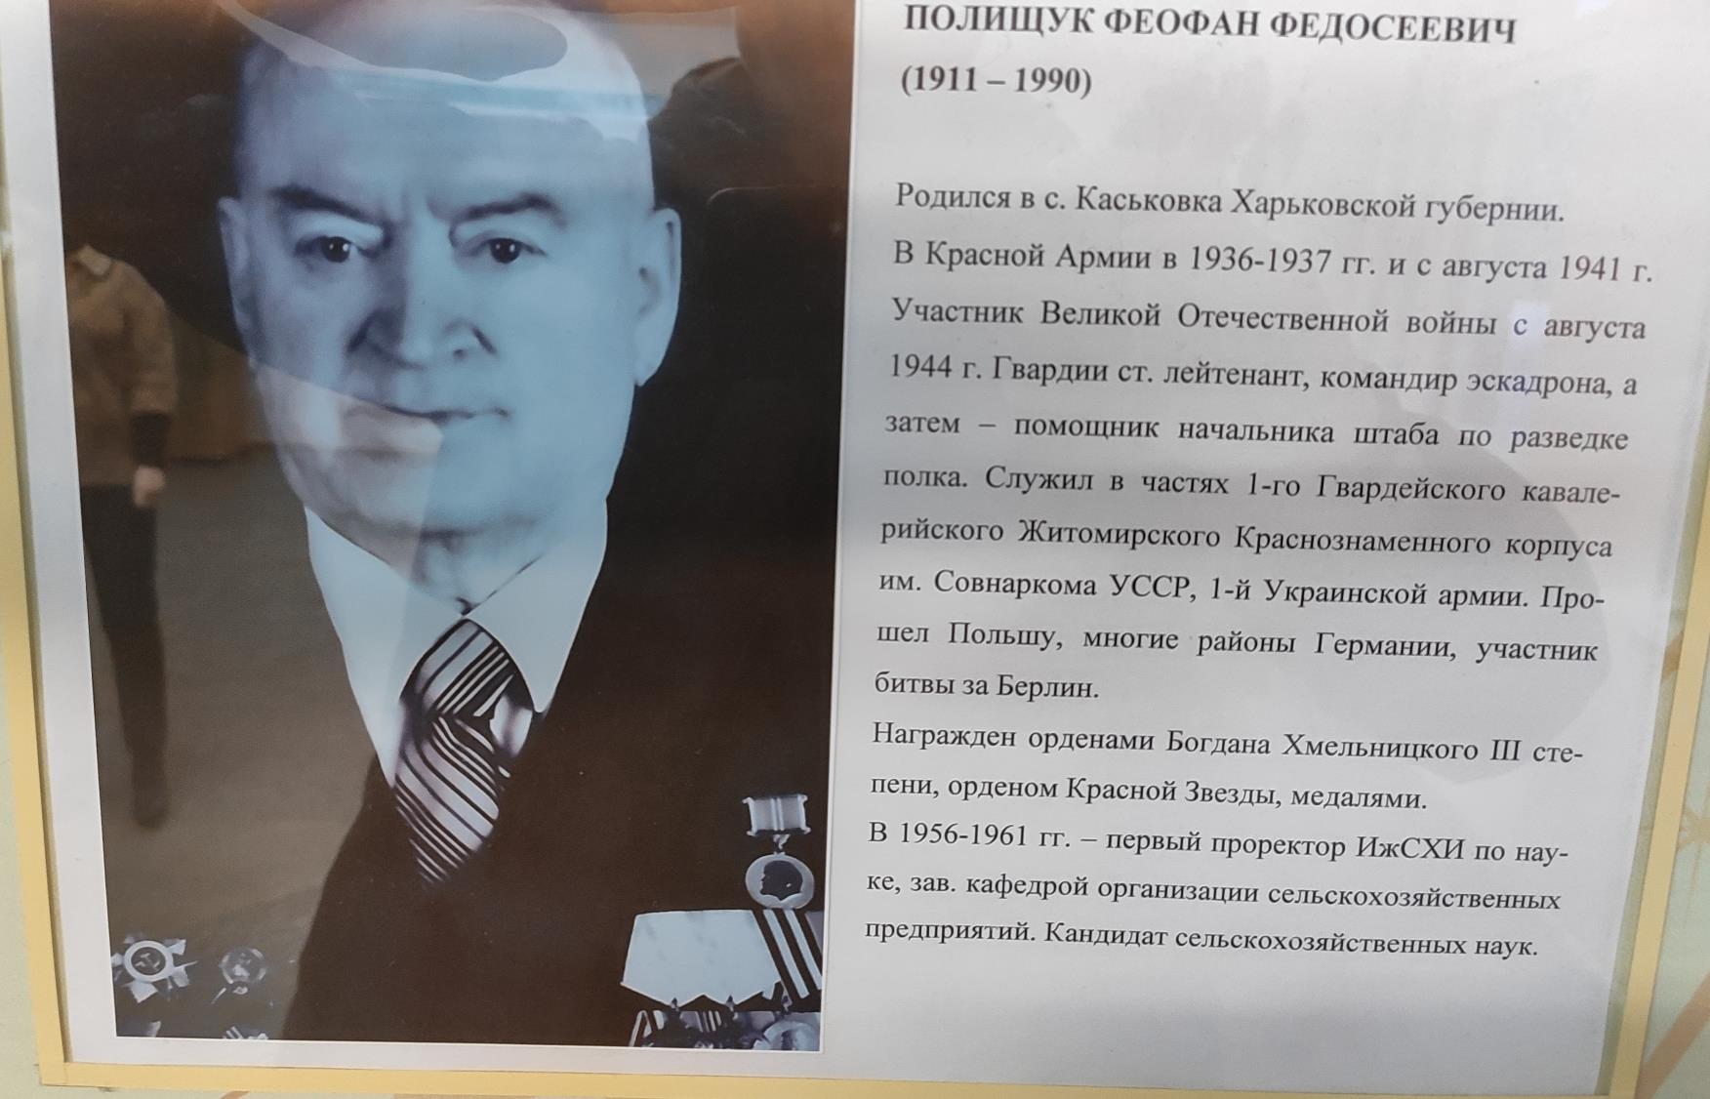
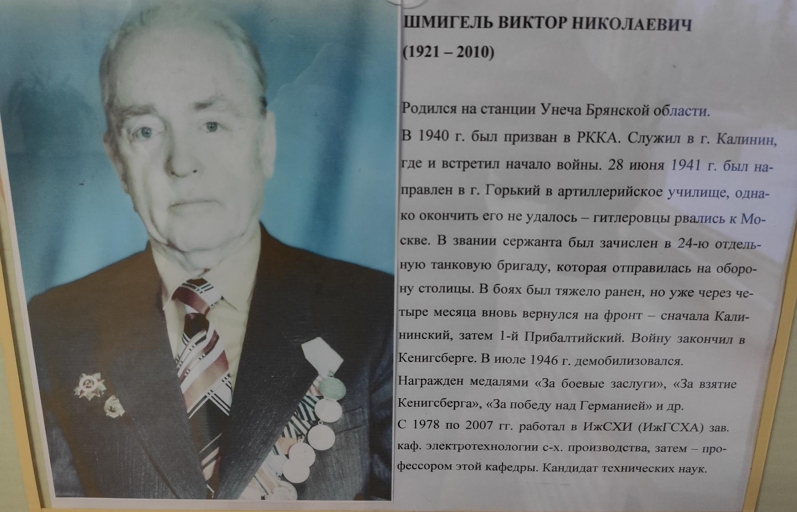
Преподаватели ИжГСХА – люди, прошедшие огненные дороги войны

Slide 4
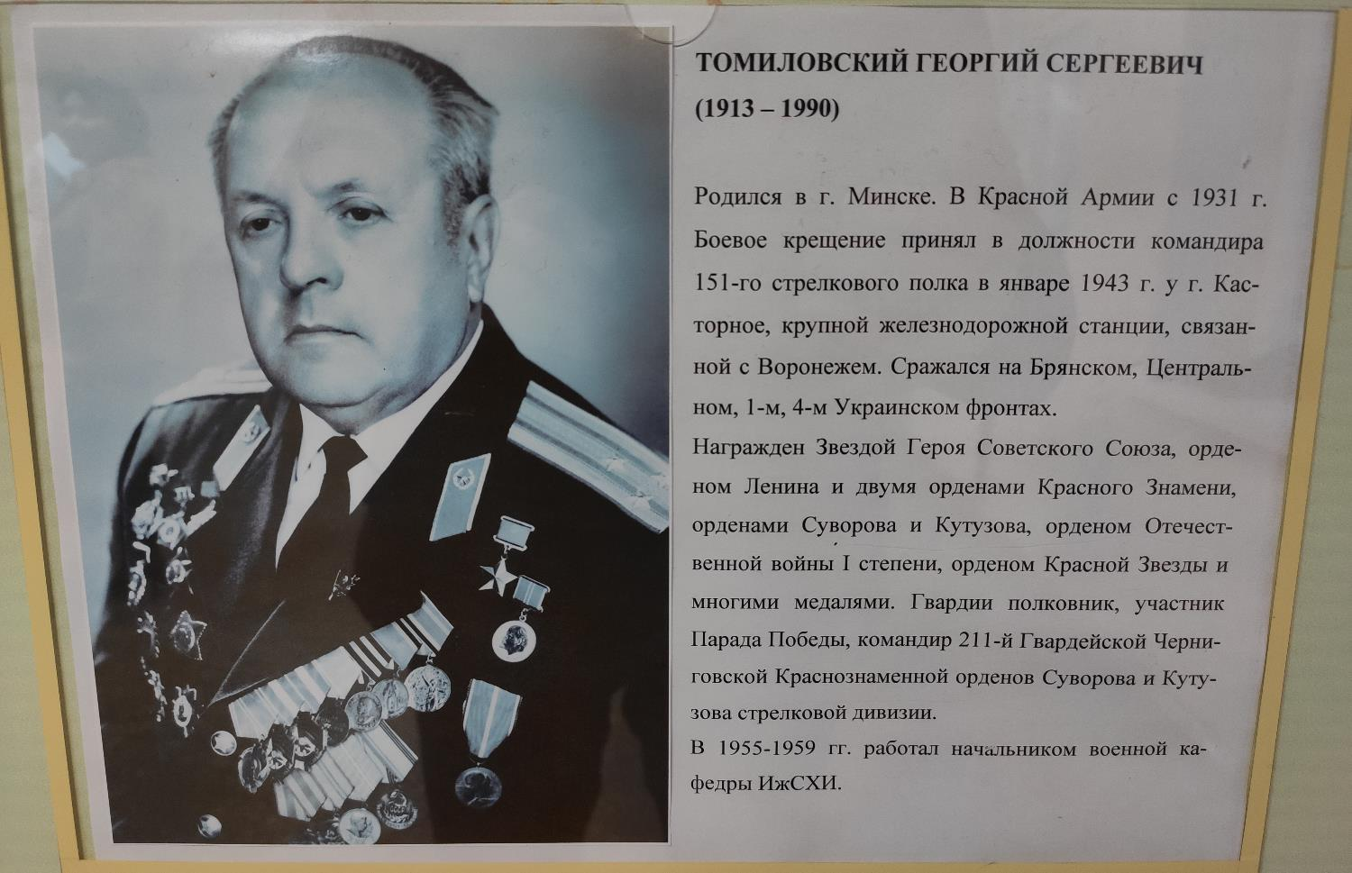
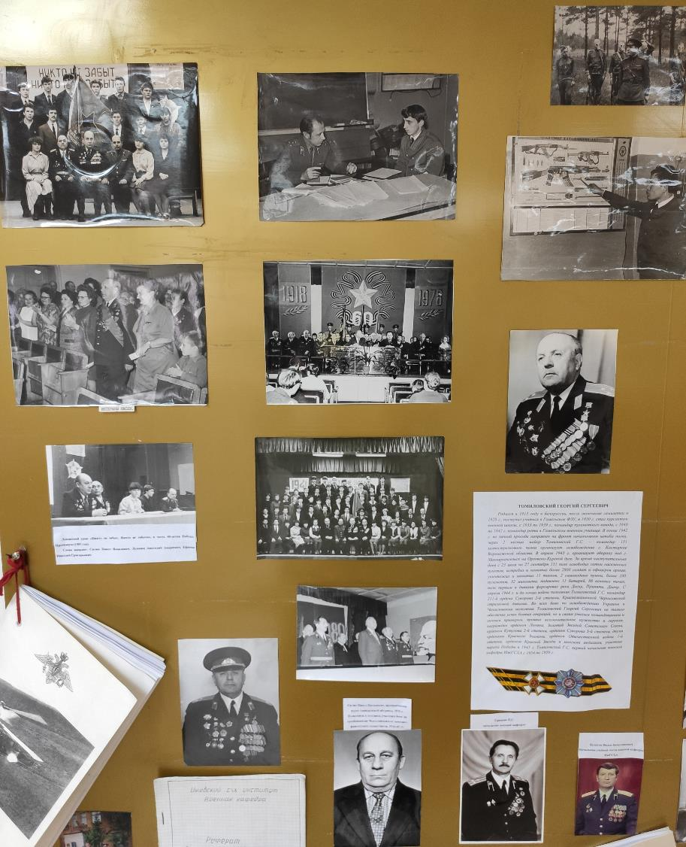
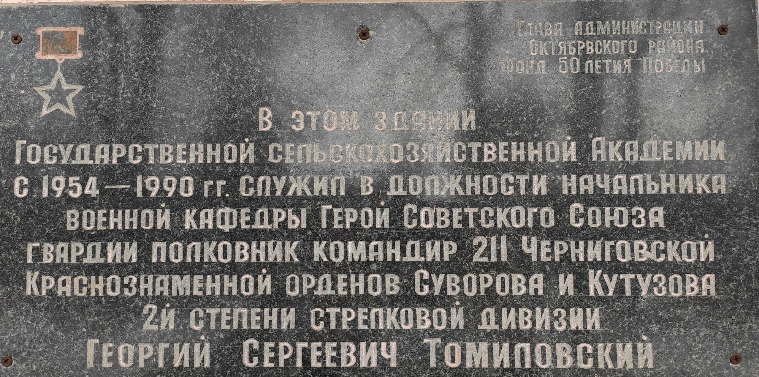

Slide 5
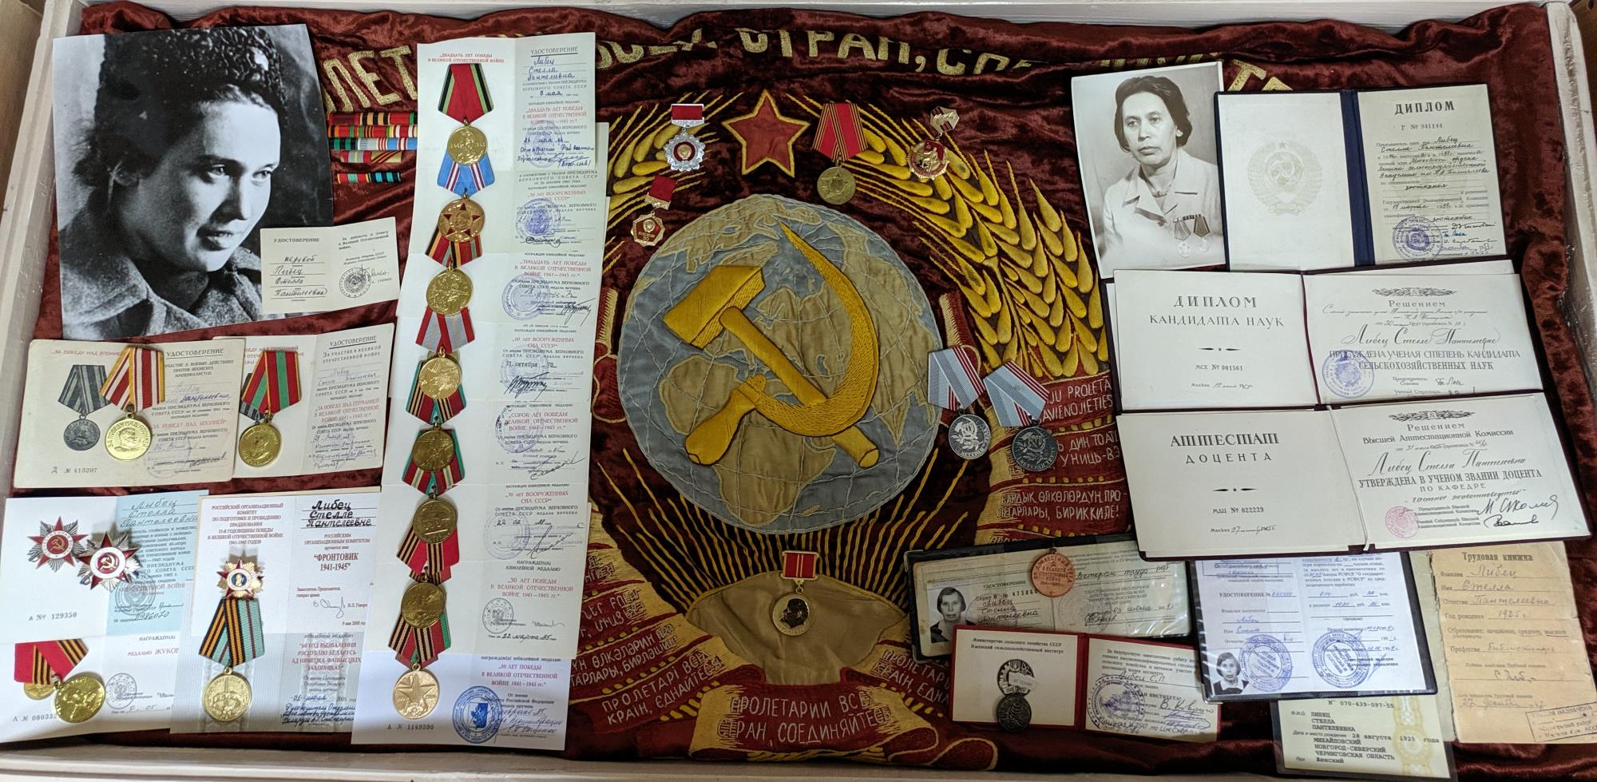

Slide 6
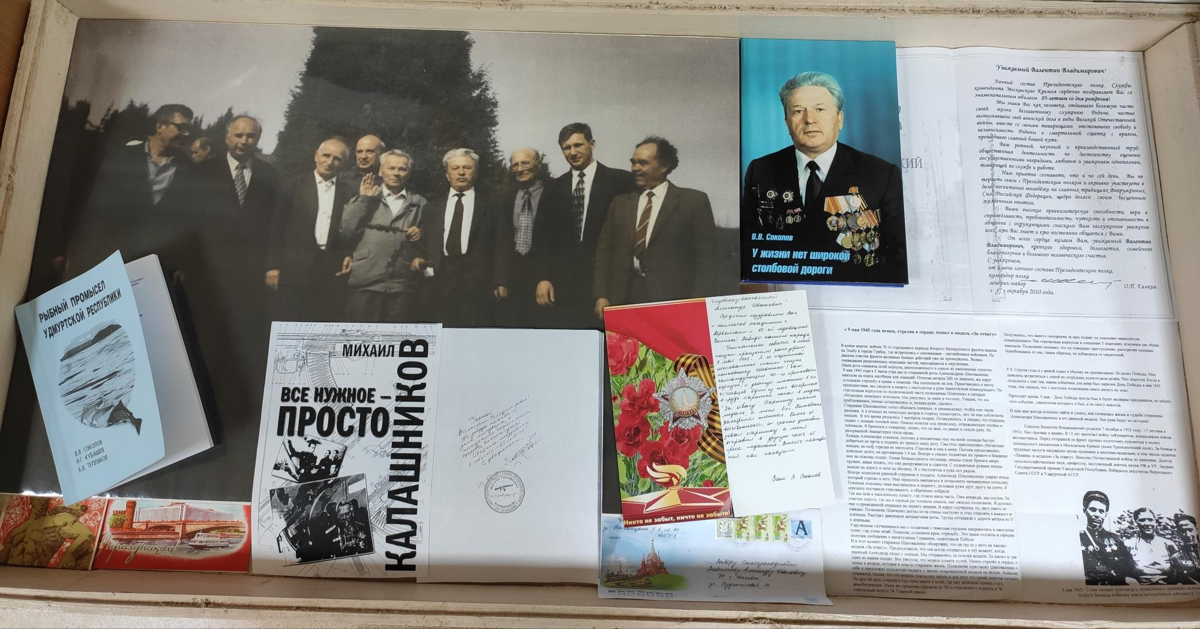

Slide 7
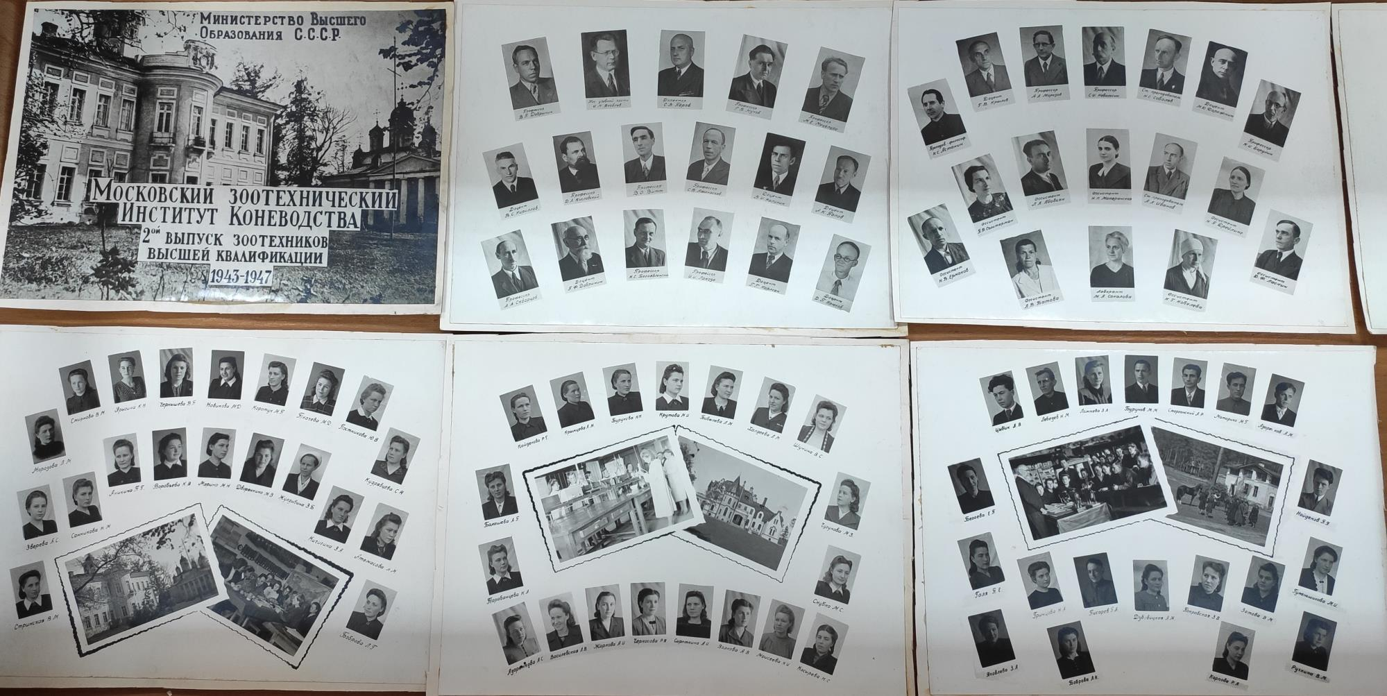
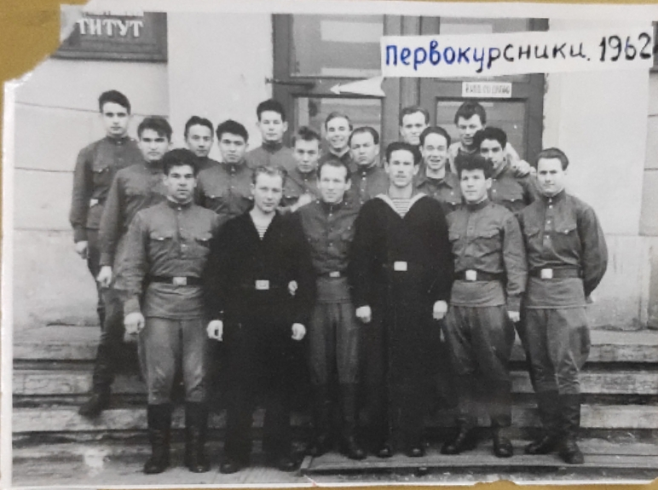
Студенты, как и преподаватели, так же прошли по дороге войны!

Slide 8
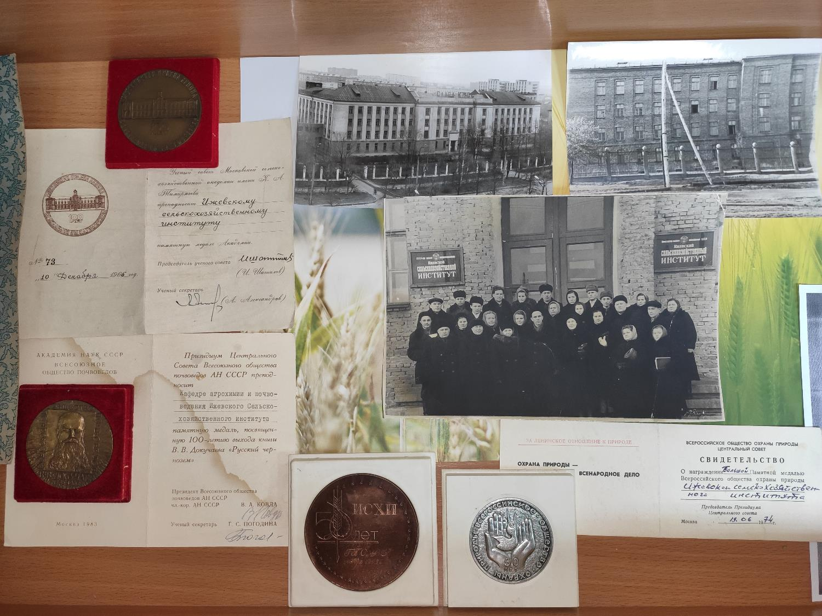
Московский Зоотехнический Институт Коневодства в 1954 году из Москвы был переведён вместе с преподавателями в Ижевск (ул.Кирова,16) и стал называться Ижевский Сельскохозяйственный Институт.

Slide 9
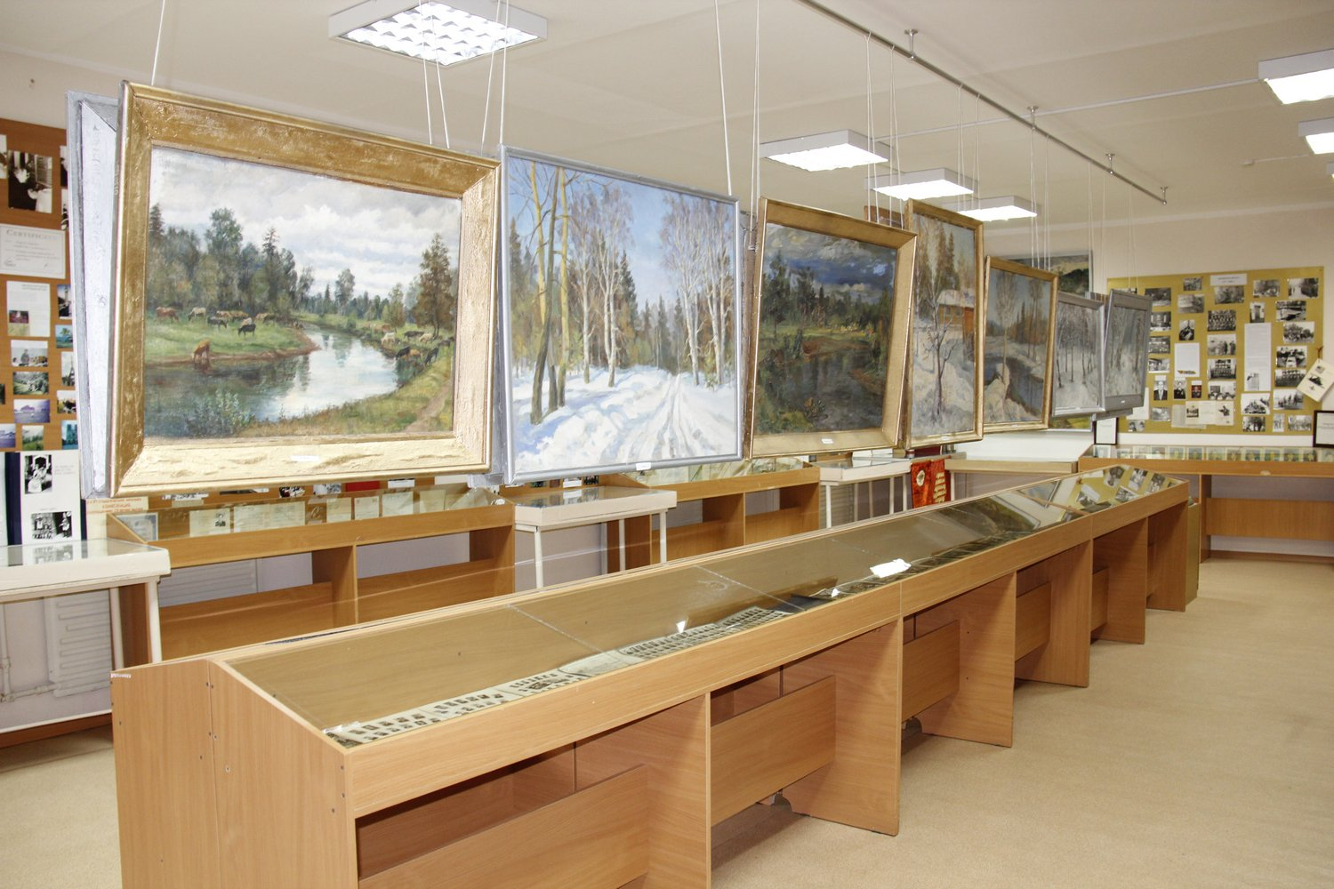
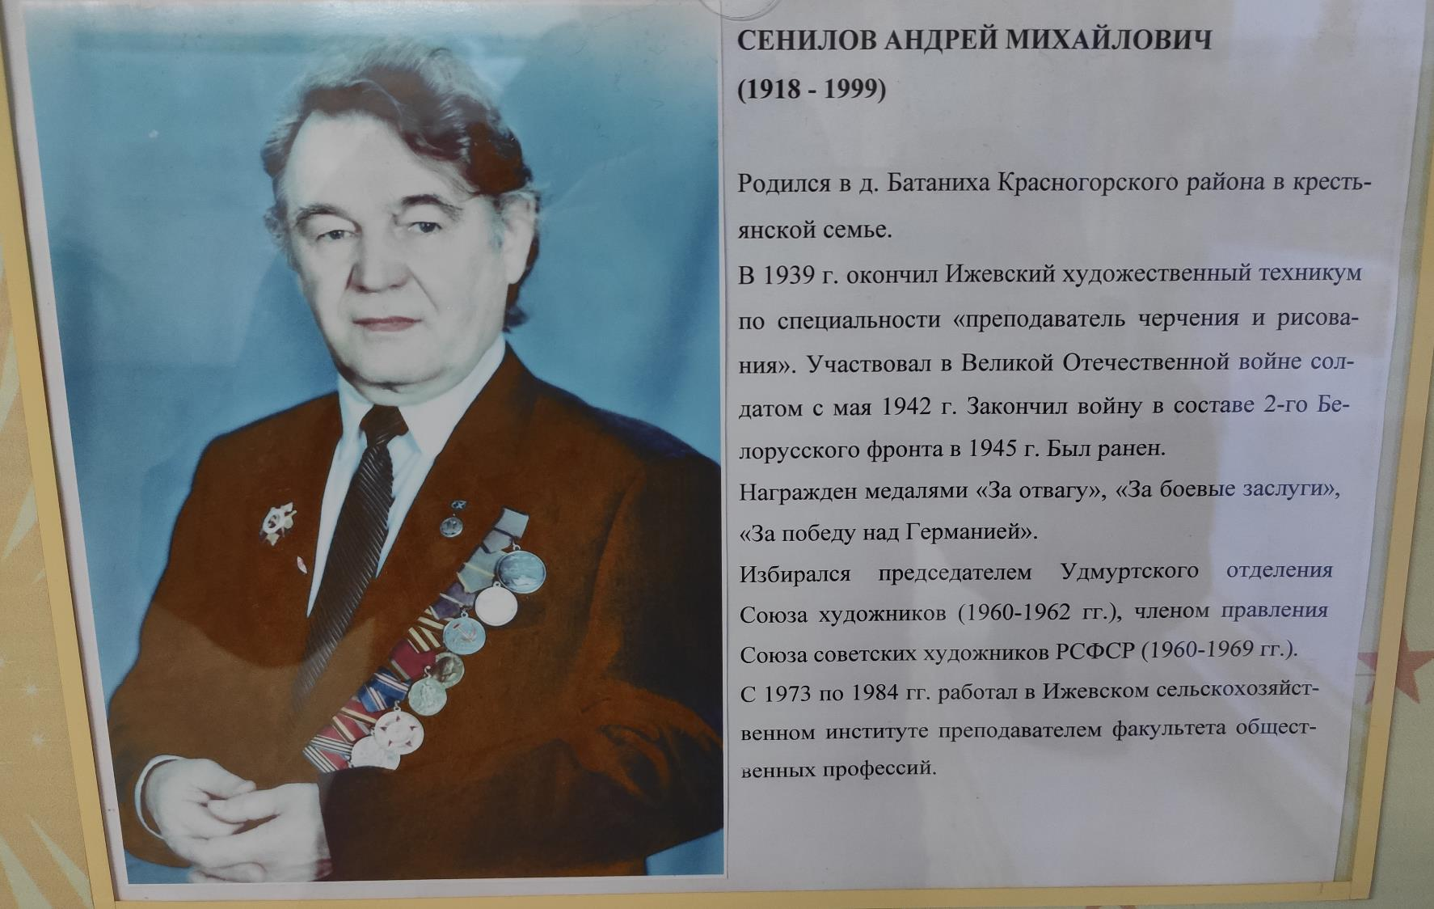
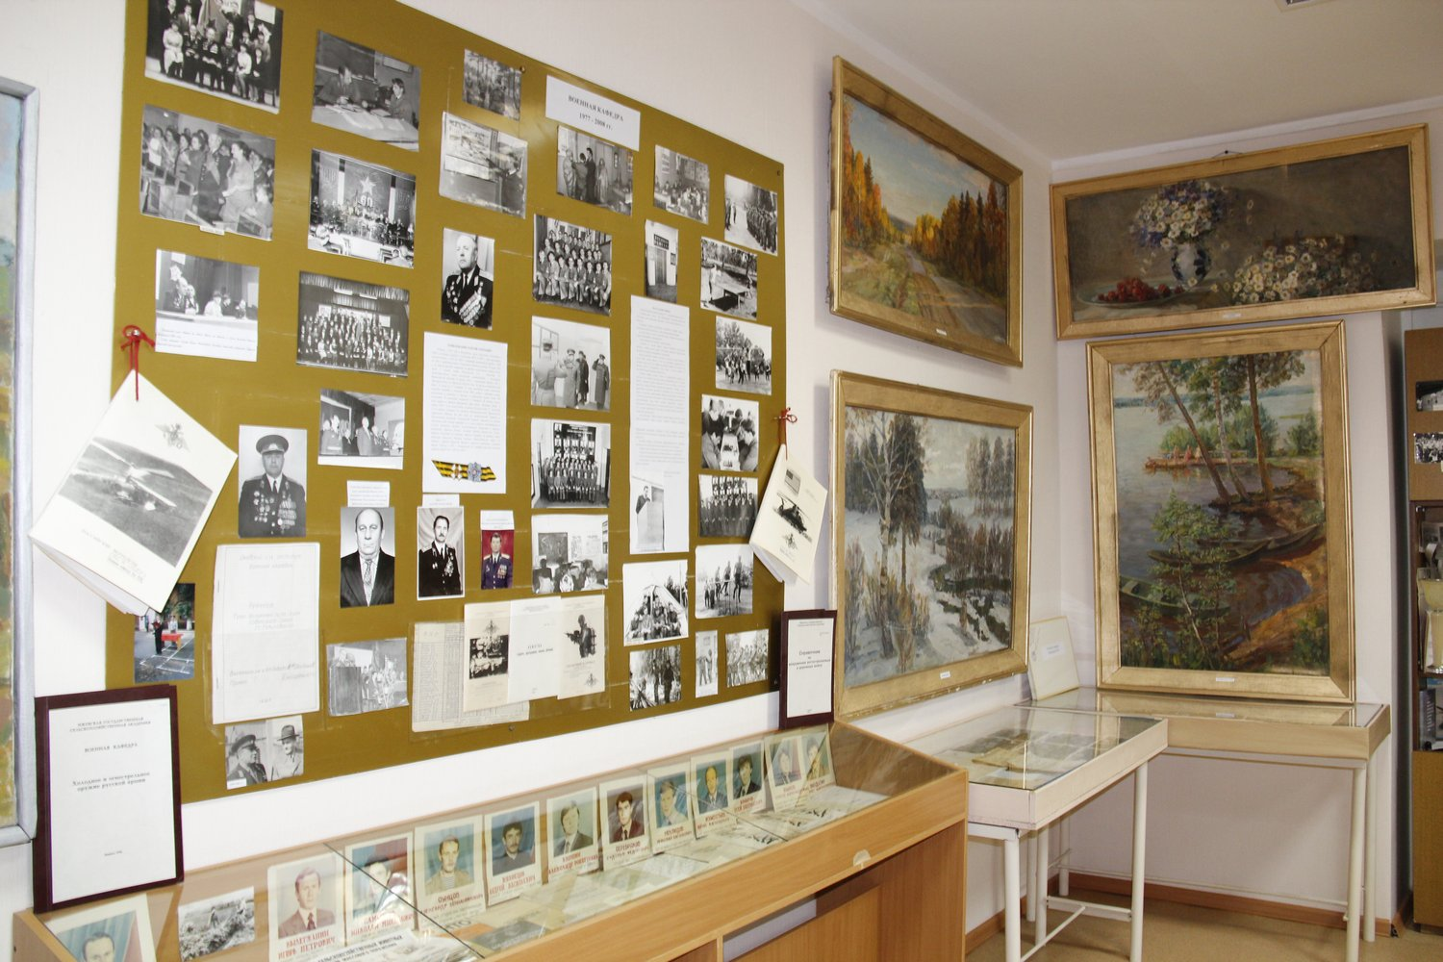
Случай из фронтовой жизни А.М. Сенилова: В конце войны, на территории Германии в честь долгожданной победы, командование части, где служил Сенилов, решило подарить полководцу К.К. Рокоссовскому его портрет. А.М. Сенилов выполнил «боевую» задачу, писал портрет с «натуры». Картины А.М. Сенилова выставлены в экспозиционно-выставочном зале ИжГСХА

Slide 10
Спасибо за внимание! Приглашаем на выставку в экспозиционно-выставочный зал Ижевской Государственной Сельскохозяйственной Академии(ул.Студенческая,11). Специалист выставочного зала, доцент, к.и.н. Смирнова Людмила Владимировна (т.89508192460).

